Slide 1

Integração Contínua
Acadêmicos:
GABRIEL LEANDRO JUNIOR SIQUEIRA
MARCO AURELIO DE LIMA ALVES
MARCOS NATÃ QUEIROZ DOS SANTOS
PEDRO VICTOR DE OLIVEIRA E SILVA

Slide 2
O que significa integração contínua?
“Integração Contínua é uma pratica de desenvolvimento de software onde os membros de um time integram seu trabalho frequentemente, geralmente cada pessoa integra pelo menos diariamente – podendo haver múltiplas integrações por dia. Cada integração é verificada por um build automatizado (incluindo testes) para detectar erros de integração o mais rápido possível. Muitos times acham que essa abordagem leva a uma significante redução nos problemas de integração e permite que um time desenvolva software coeso mais rapidamente.” Martin Fowler

Slide 3
Benefícios da integração contínua
Melhore a produtividade do desenvolvedor
Encontre e investigue bugs mais rapidamente
Distribua atualizações mais rapidamente

Slide 4
Ferramentas necessárias
Para a aplicação eficaz da Integração Contínua em um ambiente de desenvolvimento são necessárias algumas ferramentas que proporcionam algumas das funcionalidades fundamentais, como o controle das alterações, automatização de build e execução das integrações.

Slide 5
Controle de Versão
O controle de versão é essencial para metodologias como o XP, em que a equipe deve trabalhar em conjunto constantemente.
O sistema de controle de versão resolve um grande problema quando trabalhamos em equipe como:
compartilhar as informações de forma a ter a última versão válida e ainda saber quem fez as alterações;
prevenir que os desenvolvedores refaçam o trabalho já desenvolvido, etc.

Slide 6
Automação de Build
Automação de compilação é o ato de criação de scripts ou automatização de uma grande variedade de tarefas que os desenvolvedores de software realizam em suas atividades do dia-a-dia, incluindo:
compilação do código fonte de computador em código binário
empacotamento do código binário
execução de testes
implantação para sistemas de produção
criação de documentação e / ou notas de lançamento

Slide 7
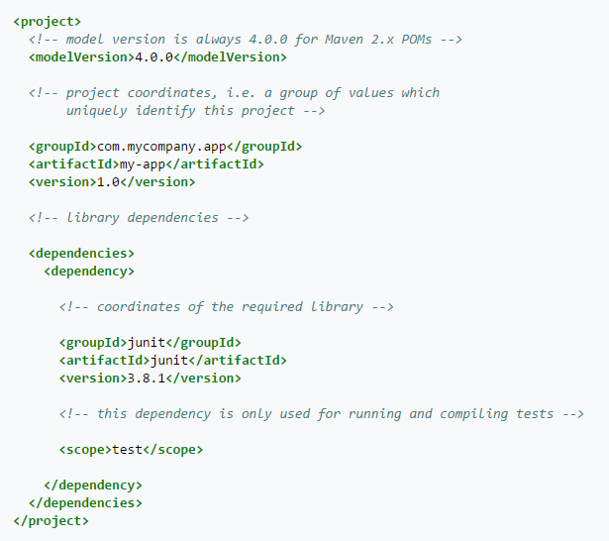
Automação de Build - Maven

Slide 8
Git
Git é um sistema de controle de versão de arquivos.
O Git pode usar quatro protocolos principais para transferir dados: Local, Secure Shell (SSH), Git e HTTP.
Hooks do Git
Uma maneira para disparar scripts personalizados quando certas ações importantes ocorrerem
Dois grupos desses hooks: lado cliente e lado servidor.
Git hooks são scripts que rodam automaticamente cada vez que você realiza alguma ação em particular no repositório Git. Eles permitem modificar o comportamento interno do Git e adicionar triggers customizáveis em vários pontos chave do ciclo de desenvolvimento.
Os hooks do lado cliente são para operações do cliente, tais como commit e merge.
Os hooks do lado servidor são para operações de servidor, como recebimento de um push.

Slide 9


Slide 10







Pré-requisitos utilizados para o exemplo...

Slide 11
Steps...
Criar repositório no servidor
Configurar hook post-receive
Inicializar aplicação no lado cliente
Fazer o primeiro commit/push...
Introduzir um teste que falhe
Fazer uma alteração qualquer
Fazer commit/push...
Corrigir teste
Fazer commit/push...

Slide 12
Script (by Gabriel Siqueira)

Slide 13

Bash.exe
$ bash ambiente-config
$ composer global require "laravel/installer"
$ composer create-project --prefer-dist laravel/laravel integracao-app
$ cd integracao-app && git init && git add .
$ git commit -m "Initial Commit"
$ git remote add origin http://localhost/git/integracao.git
$ git push --set-upstream origin master

Slide 14


Slide 15
Bash.exe
$ git clone https://github.com/gleandroj/integracao

Slide 16
Referências
AMAZON WEB SERVICES. O que significa integração contínua?. Disponível em: <https://aws.amazon.com/pt/devops/continuous-integration/>. Acesso em: 12 jun. 2017.
APACHE MAVEN. Welcome to apache maven. Disponível em: <https://maven.apache.org/>. Acesso em: 13 jun. 2017
CAELUM. Integração contínua e o processo agile. Disponível em: <http://blog.caelum.com.br/integracao-continua/>. Acesso em: 12 jun. 2017.
DEVMEDIA. Integração contínua: da teoria à prática. Disponível em: <http://www.devmedia.com.br/integracao-continua-da-teoria-a-pratica/28284>. Acesso em: 12 jun. 2017.
DEVMEDIA. Integração contínua: uma introdução ao assunto. Disponível em: <http://www.devmedia.com.br/integracao-continua-uma-introducao-ao-assunto/28002>. Acesso em: 12 jun. 2017.
GIT. 7.3 customizando o git - hooks do git. Disponível em: <https://git-scm.com/book/pt-br/v1/customizando-o-git-hooks-do-git>. Acesso em: 12 jun. 2017.
WILLIAN JUSTEN. Trabalhando com git hooks de forma fácil. Disponível em: <https://willianjusten.com.br/trabalhando-com-git-hooks-de-forma-facil/>. Acesso em: 12 jun. 2017.

